Slide 1
Computational Drug Repositioning 01
박민석
Notes:
기존의 전통적인 연구 방식인 표현형 분석과 Target-based screen

Slide 2
What is Drug Repositioning
Since the advent of the genomic era, most of the searches for new drug have begun with the concept of a single target that acts through a specific mechanism.
Notes:
유전체 시대의 창발 이래로 많은 연구들이 특정 메커니즘을 따르는 싱글 타겟 컨셉으로 시작했다고 함.
몇몇 케이스에서는, 타겟이 디지즈와 유전적으로 연결되어있음.
또 다른 케이스에서는 체계적인 가설이 타겟의 생물학적 분석을 이끌었고, tool compound의 결과로 더 가치가 올라갔음.
다른 연구는 표현형을 이용한 실험을 진행했다.
모든 케이스에서 개발자들은 Side effect가 없기를 바라면서, the lead compound에 최적화 했다.
1999년과 2008년 사이, 이 과정은 FDA의 승인을 받은 50개의 first in class mail- molecule agents의 결과를 나타냈음.
그 중에서 17개는 target-based discovery method 이며, 28개는 phenotypic discovery method 이다.

Slide 3
Feature
Drug repositioning has long been a necessary strategy of drug development because it can renew a failed drug or expand the number of indications for a successful one.
Notes:
드러그 리포지셔닝은 신약개발에서의 필요한 계획임.
왜나하면 실패한 약과 성공한 것의 징후를 확장시킬 수 있기 때문임.
드러그 리포지셔닝의 장점에는 전통적인 발견 방법에 비해 시간이 적게 든다는 것이다.

Slide 4
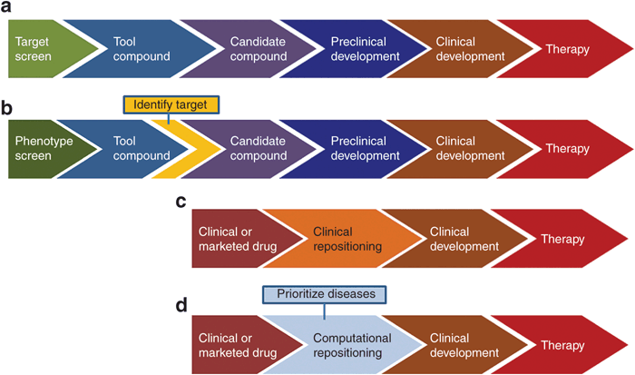
Feature
Target-Based
Phenotypic
a, b : Traditional drug discovery method
c, d : Drug Repositioning
Notes:
C : 의학적 관찰은 새로운 징후를 위한 의학적 개발 계획이 될 수 있는 리포지셔닝 가설을 제안한다.
D : 계산 방법론은 분자들을 리포지션하기 위한 검증과 의학적 개발이 될 수 있게 체계적으로 후보 분자들을 위한 재목적 가설을 세운다
잠재적으로 신약개발을 총 10년에서 17년까지 줄일 수 있고
상용화까지는 3년에서 12년 정도 줄일 수 있다고 한다.
계산적 리포지셔닝은 신약 후보자들에게 새로운 징후의 가설을 발생시킬 수 있는 자동화된 워크플로우의 설계와 검증 단계이다.
이 리포지셔닝은 신약개발기간을 가속화 할 수 있는 우선순위 결정을 통합할 수 있는 체계적인 프로세스이기 때문에 가능성이 높다.

Slide 5
Feature
It is prudent to examine all drug candidates for repositioning with particular focus on those that have passed human-safety hurdles.
Notes:
리포지셔닝에서는 가장 환자에게 좋은 약을 찾을 수 있는 가장 빠른 방법이라고 생각하여, 안전평가를 받은 약 후보자들에 집중하는 방법에는 신중하는 편이 좋다고 함.
왜냐하면 당뇨병이나 천식과 같은 사람들에게 발생하면 안 되는 부작용일지라도 좀더 급박한 의학 환경에서 사용되어질 가능성이 존재하기 때문이다.
예를들어 thalidomide 는 기형발생이라는 심각한 부작용을 일으킬 수 있지만. 골수종이나 홍진 치료에 사용된다.
게다가 안전상의 이유로 실패한 약들도 리포지셔닝의 대상이 될 수 있으나
추가적인 안전성 실험이 필요하다.
비록 규제 배제는 짧은 시장 독점을 얻을 수 있지만, 그 약이 진짜 충분한 가치를 얻기 전에, 재확인, 재공식화는 종종 필수적으로 이루어진다.

Slide 6
Potential Of Drug Repositioning ( 1 )
Typically, Repositioning has been accomplished by using the mechanistic knowledge of the target to infer a new disease indication or by observing new clinical phenotypes. And, Systematic analysis of data has led to new therapies.
Notes:
전형적으로 리포지셔닝은 새 질병을 추측하기 위해 대상의 체계적인 지식을 이용하거나, 새로운 표현형을 관찰함으로써 이루어진다.
몇몇 경우에는 우연하게 찾은 징후가 리포지셔닝으로 이어지기도 한다.
예를들면 sildenafil citrate 같은 경우에는 협심증 치료제에서 erectile dysfunction의 치료제로 리포지셔닝 되기도 했다.
게다가, 데이터의 체계적인 분석은 또 다른 가설을 이끌어 낼 수 있다고 한다.

Slide 7
Potential Of Drug Repositioning ( 2 )
Computational analyses amplify these traditional approaches. And, It is important to note that important to note that the utility of these computational techniques extends beyond drug repositioning; they can be used to find the initial indications for a drug.
Notes:
계산적 분석은 전통적인 접근을 확대시킨다고 한다.
이 Computational analyses는 연구자들이 질병과 드러그에 대한 데이터를 발생시키고, 평가하며, 우선순위를 매길 수 있게 한다고 한다.
게다가 사용할수있는 플랫폼 타입, 팽창하는 데이터베이스, 방법론의 발달 등 여러 체계적 노력과 함께,
Computational 메소드들의 가치의 증가가 기대된다.
I그리고 이 기술들의 사용이 드러그 리포지셔닝을 넘어 드러그의 새로운 징후를 찾아내는데 허용될 수 있음을 기억해야한다고 한다.

